Slide 1
基于拼音编码和多轮纠错式推理方式的中文拼写检查纠错系统
CCL2022 赛道一
演讲人：周正茂

Slide 2
目录 / CONTENTS
01
背景
02
系统
03
实验
04
总结

Slide 3
背景
01
任务情况

Slide 4
任务情况
中文拼写检查（Chinese Spelling Check）任务：检测并纠正中文文本中的拼写错误（Spelling Errors）
特点：错误内容与被替换内容长度相同，这也意味着输入语句与输出语句的长度相同。
举例：
输入句 | 捣好的年糕一定要干快吃
输出句 | 捣好的年糕一定要赶快吃。
难点：
对于模型从未见过的词语，很难完成纠错。
同句中存在多处错误会影响上下文对字的纠错。

Slide 5
任务情况
YACLC-CSC-DEV：170条句子，85条句子存在错误，共有99个错字。
错误类型 | 近形 | 近音 | 近音近形
数量 | 12 | 51 | 33
Notes:
12处近形错误有9处都是相同的，所以近形错误非常少。

Slide 6
系统
01
拼音编码基础模型
02
多轮纠错方法
03
困惑度减少误召回
04
实体纠错
05
Ngram纠错方法
06
数据集生成

Slide 7
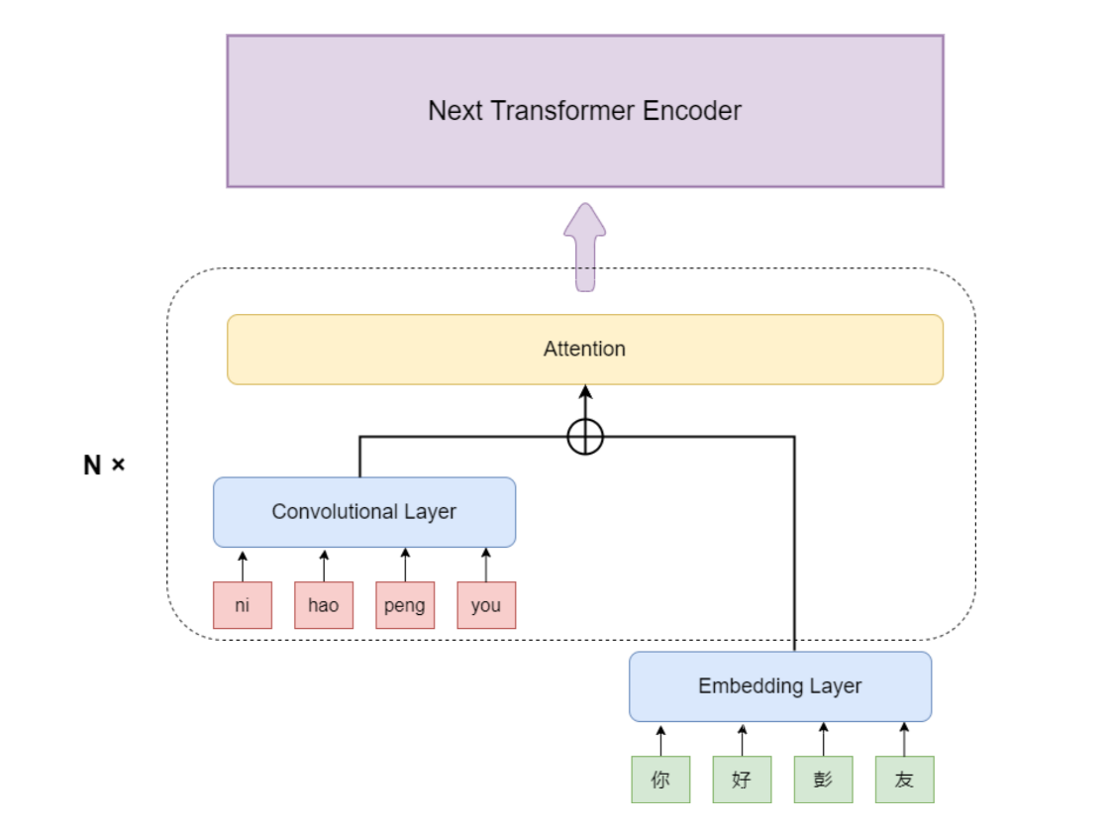
拼音编码基础模型
1. 将完整的一个拼音组合编码成一个整数
2. 将拼音编码输入Convolutional layer
3. 与文本经过Eembeding layer之后的矩阵相加
4. 输入到Attention中

Slide 8
拼音编码基础模型
不同于DCN中只在Embedding阶段将拼音编码与字符编码相组合，我们将该过程在每一次的Transformer encoder中进行重复。
其中$c_{i}$是拼音编码，而$h_{i}$则是字符的编码
Notes:
将拼音编码与hidden_states相加

Slide 9
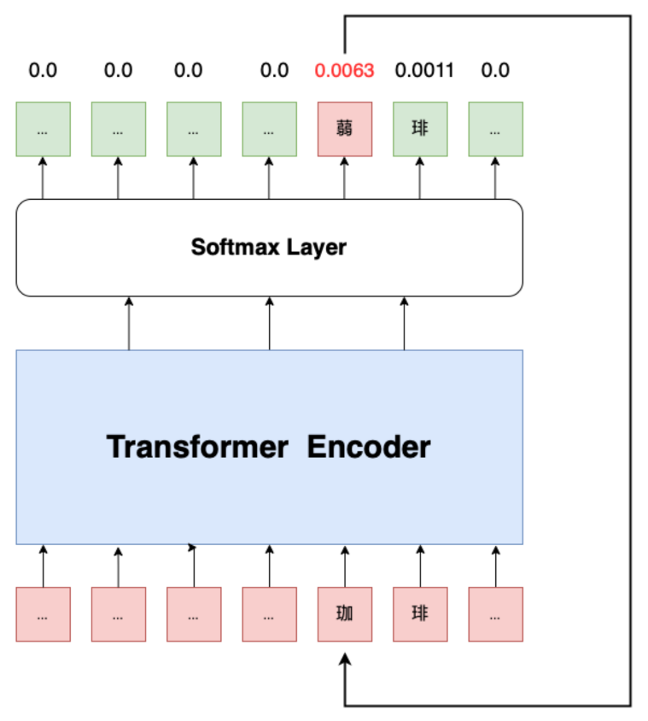
多轮纠错方法
1. 解决同一句话存在多个错误的问题一直是一项重要的挑战。其原因是存在错误的上下文会对预测产生影响。
2. 在模型预测阶段，我们每次只选取预测错误概率最高的字。
3. 将其更正后放回原句。
4. 再进行第二轮的纠错，直到不再出现新的错误的句子

Slide 10
多轮纠错方法
轮数 | 句子 | 概率
输入句 | 我最近毎天在珈琲馆念七个小时以上的书。
第一轮 | 我最近毎天在蒻琲馆念七个小时以上的书 | 0.0063
第二轮 | 我最近毎天在咖琲馆念七个小时以上的书。 | 0.1605
第三轮 | 我最近毎天在咖啡馆念七个小时以上的书。 | 0.9978
第四轮 | 我最近毎天在咖啡馆念七个小时以上的书。 | 无变化

Slide 11
后处理
困惑度减少误召回
实体纠错方法
Ngram纠错

Slide 12
后处理
困惑度减少误召回
实体纠错方法
Ngram纠错

Slide 13
困惑度减少误召回
输入句/输出句 | 困惑度
我知道他很忙，没有时间跟我联系。 | 1.2539
我知道他很忙，没有时间跟我练习。 | 1.6251
Notes:
误召回问题同样是中文拼写检查中面临的挑战。由于纠错任务本质是选取位置上概率最高的字，所以会不时出现”用正确的字替换正确的字“的情况。我们通过对比句子修改前后的困惑度来减少误召回的情况。
原理简单来说是，mask每一个字，并计算他们的预测结果，进而得到一个整句话的困惑度。

Slide 14
后处理
困惑度减少误召回
实体纠错方法
Ngram纠错

Slide 15
实体纠错
输入 | 输出 | 问题类型 | 实体类型
因为我想看绳文杉。 | 因为我想看绳文彬。 | 错纠 | 地名
《格得战记》也有汉语配音和字幕。 | 《格得战记》也有汉语配音和字幕。 | 漏纠 | 作品名
Notes:
背景：当错字出现在诸如人名、地名、作品名的实体上时往往常规的纠错模型方案很难达到优异的表现，因为纠错模型的学习任务里不包含辨识实体的能力，而语料也不能覆盖所有可能的实体名，所以不免会出现在实体上的错纠或漏纠。
原理：使用命名实体识别模型，得到实体预测结果，取每一个字在混淆集中的同音形近字，替换成新实体。将新实体在实体词典中进行匹配，选择与原文改动最小的结果。如果没有一个可以匹配上，则不改动。

Slide 16
后处理
困惑度减少误召回
实体纠错方法
Ngram纠错
Notes:
Ngram方法采用无监督方式纠错，即通过无标注语料训练n元语言模型，使用n元语言模型进行错误检测与纠正，通常认为ngram纠错方式在准确率方面效果一般，但结合过滤策略可在一定程度上提升准确率，解决误纠。

Slide 17
数据集生成
背景： 由于先前提到的out of vocabulary对于纠错任务的严重影响，我们需要模型在尽可能大的数据集中进行训练。
数据来源 | 数量
维基百科 | 425,568
微信和新闻语料 | 2,298,336
总计 | 2,723,904
Notes:
使用分词算法将原句子进行分词处理。
使用序列标注模型对所有词语进行属性标注、
对被序列标注模型所标注出的人名，地名类词语（如xx酒店，xx公司）进行不设错处理，即不会被替换为错字。同样被过滤的还有非中文词和停用词。
随机按比例抽取字词进行改动。如该词在混淆集中， 15%不改动，15%概率随机改动，70%概率在混淆集中随机抽取改动。如该词不在混淆集中则不改动。
由于先前对验证集数据的分析，我们认为绝大多数的错误都是音近或音近形近的错误，所以在使用混淆集进行生成任务时，我们没有使用形近字混淆集。而在过滤任务时则采用储备的形近字混淆集进行过滤。

Slide 18
实验
01
数据
02
实验结果

Slide 19
数据
预训练
数据来源 | 数量
维基百科 | 425,568
微信和新闻语料 | 2,298,336
总计 | 2,723,904
微调
数据来源 | 数量
SIGHAN15 | 5167
YACLC-CSC-DEV | 170
WANG27 | 271,280
Hybrid | 264,946

Slide 20
实验结果
 | Sentence Level |  | Charater Level
 | Correlation F1 | Detection F1 | Correlation F1 | Detection F1
Baseline | 50.05 | 56.52 | 84.67 | 61.94
PYbert | 79.88 | 81.83 | 97.14 | 85.95
PYbert + Multi-round | 80.27 | 82.02 | 97.04 | 86.00
PYbert + Multi-round + Fluent | 81.55 | 82.23 | 97.30 | 86.21
PYbert + Multi-round + Fluent + NER | 83.24 | 84.60 | 97.74 | 87.81
PYbert + Multi-round + Fluent + NER + Ngram | 84.33 | 85.49 | 98.32 | 88.34

Slide 21
总结
基础模型训练
多轮纠错方法
困惑度减少误召回
实体纠错方法
Ngram纠错方法
Notes:
文本提出了一种针对于中文拼写检查任务的纠错系统，并对其主要包含的五个部分进行了详细描述。并给出了该系统所进行的实验。在模型方面，我们提出了将拼音编码进Transformer Encoder的模型结果；针对于单句多错情况的多轮纠错方法；更加考虑句子整体性的混淆度检查方法；针对实体错误的实体纠错方法等。在数据方面，我们针对多音字进行数据增强，通过混淆集在巨量语料中自动生成正确-错误句子对。
1. 纠错系统较重，其中多个部分需要进行模型训练，便捷性不足。2. 拼音编码采用的将所有拼音组合编码为一个整数的方式无法识别多音字。3. 困惑度检测时可能将部分纠错正确但未完全纠错正确的句子判定为误召回。

Slide 22
Have a nice day!

